Slide 1
Готовимся к сочинению на лингвистическую тему
Приёмы работы с текстом
Подготовила: Тарская Татьяна Сергеевна,
учитель русского языка и литературы МБОУ «ООШ №7»
г. Гусь-Хрустальный

Slide 2
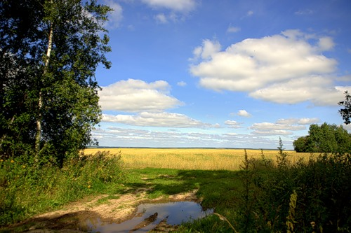
С благоговеньем прикасайся К тому, чем ты вооружён, Твори светло и упивайся Безбрежным русским языком … Ему к лицу и термин узкий, И междометный вздох, и клич, Гордись, что понимаешь русский, Старайся глубину постичь. Сергей Скачко.

Slide 3
В качестве эпиграфа
Прекрасная мысль теряет всю свою ценность, если она дурно выражена.
Вольтер

Slide 4
Формулировка задания С2.1
Напишите сочинение-рассуждение, раскрывая смысл высказывания известного лингвиста
Г. Степанова: «Словарь языка свидетельствует, о чём думают люди, а грамматика – как они думают».
Аргументируя свой ответ, приведите по одному примеру из прочитанного текста, иллюстрирующему лексические и грамматические явления (всего два примера).
Приводя примеры, указывайте номера нужных предложений или применяйте цитирование.
Вы можете писать работу в научном или публицистическом стиле. Начать сочинение можно словами Г. Степанова.
Объём сочинения не менее 70 слов.

Slide 5
Основные функции языка
Средство общения
Средство получения знаний о мире
Средство хранения и передачи знаний
Средство эстетического воздействия на человека

Slide 6
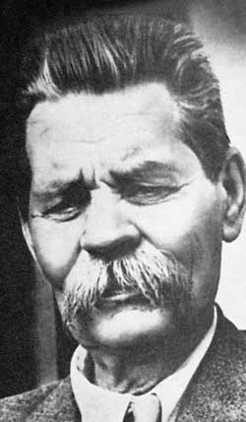
А.М. Горький говорил: «Прежде чем начать писать, я задаю себе три вопроса: что хочу написать, как написать и для чего написать».

Slide 7
Коммуникативный
замысел
О чём хочу сказать?
Содержание мысли
Как хочу выразить свою мысль?
Форма выражения мысли

Slide 8
Выполните задания
Вариант 1 | Вариант 2
Предложения 1 – 8 . | Предложения 34 – 42.
Ответьте на вопросы: Какой тип речи преобладает в вашем фрагменте текста? Обоснуйте свой ответ. Какие средства использует автор, чтобы описать
пейзаж | отношение говорящего к происходящему
Найдите предложения, в которых автор использует обособленные однородные определения, укажите их номера.
Для чего автор использует такое строение предложения? (Обратите внимание на порядок слов, место согласованных определений в предложении, интонационное выделение определений при обособлении.)

Slide 9
Формулировка задания С2.1
Напишите сочинение-рассуждение, раскрывая смысл высказывания известного лингвиста
Г. Степанова: «Словарь языка свидетельствует, о чём думают люди, а грамматика – как они думают».

Slide 10
Обратитесь к таблице
Шаг работы | Рекомендации
Вступление | Назови фразу, которую будешь разъяснять.
Формулируем тезис | Слова-связки: Я думаю… Мне кажется… На мой взгляд… Примеры для тезиса: …выражена мысль о единстве формы и содержания речи… …имеет в виду, что всякий говорящий учитывает два аспекта: о чём говорит и как хочет выразить свои мысли…

Slide 11
Разговорный стиль
Основные особенности разговорной речи:
непринуждённость, непосредственность, неподготовленность;
эмоциональность, экспрессивность;
прерывистость и непоследовательность.

Slide 12
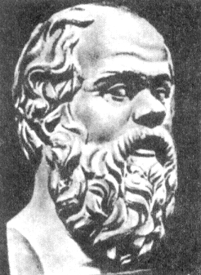
Заговори, чтоб я тебя увидел. Сократ

Slide 13
Обратитесь к таблице
Шаг работы | Рекомендации
Аргументация (выбираем того, чью речь будем использовать для аргументации, определяемся с микротемой) Определяем задачу говорящего. | Переход: Чтобы это доказать, используем… Докажем это, привлекая… Проиллюстрируем… Какую информацию хочет сообщить? (или) Каковы чувства говорящего в момент речи? ( или) Какую словесную картину рисует? …

Slide 14
Выполните задания
Вариант 1 | Вариант 2
Предложения 15 – 28 | Предложения 69 – 80
Среди лексических средств разговорного стиля мы увидели разговорные и просторечные слова и фразеологизмы, лексику с эмоционально-экспрессивной окраской. Найдите примеры этих лексических средств в речи героев.
Постройте первый аргумент, учитывая, что выражают найденные слова: характер героя, его эмоциональное состояние и т.д.
Проанализируйте ту роль, которую играю найденные вами слова в предложении. Определите особенности строения, интонационные особенности, цель высказывания тех предложений, которые произносит персонаж. Запишите второй аргумент.

Slide 15
Обратитесь к таблице
Шаг работы | Рекомендации
Вывод | Сцепляющие слова: Таким образом… Итак… Следовательно… Примеры. Выразить свои мысли, донести свои чувства до собеседника помогают не только…, но и … Только удачный, целесообразный выбор … и … средств помогают достигнуть в речи главной цели: …

Slide 16
Рефлексия
Мне показалось интересным…
Для меня сложно…
Я понял(а)…
Я постараюсь запомнить…
Особенно понравилось…
Было скучно, когда…
Чтобы справиться с этим видом работы, мне нужно…

Slide 17
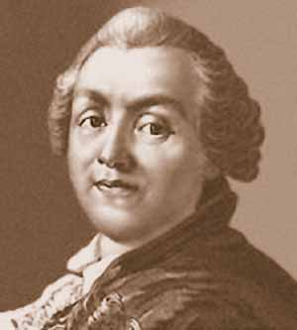
Язык наш сладок, чист, и пышен, и богат; Но скудно вносим мы в него хороший склад; Так чтоб незнанием его нам не бесславить, Нам нужно весь свой склад хоть несколько поправить. А.Сумароков

Slide 18
Домашнее задание
Отредактировав рабочие материалы, написать сочинение.
Определите, в каком стиле вы будете писать (научном или публицистическом), учитывайте особенности стиля.
Помните, что объём сочинения составляет не менее
70 слов.

Slide 19
Всем спасибо!

